Slide 1
Task Week 3 Dumbways
Asep Saepul Rohman

Slide 2
Content
Install Docker
Create Docker Images
Install App With Docker
Install Jenkins
Configuration Jenkins
Create Jenkins Job
Notification With Slack

Slide 3
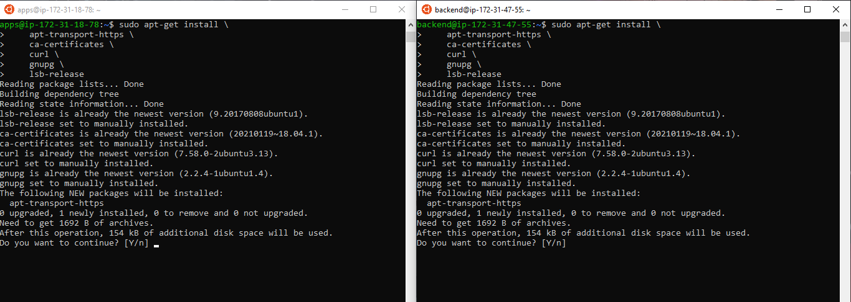
Install Docker
melakukan update dan upgrade system
menginstall dependency docker

Slide 4
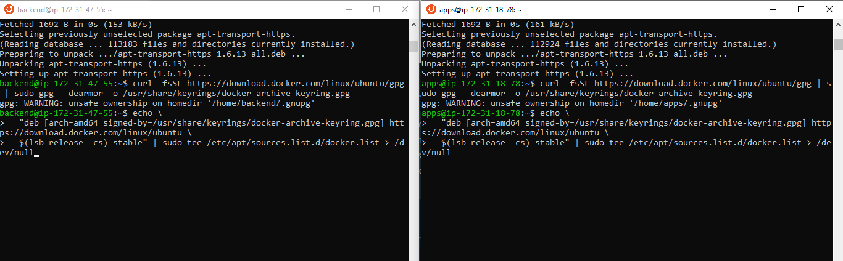
konfigurasi docker sebelum menginstalnya

Slide 5
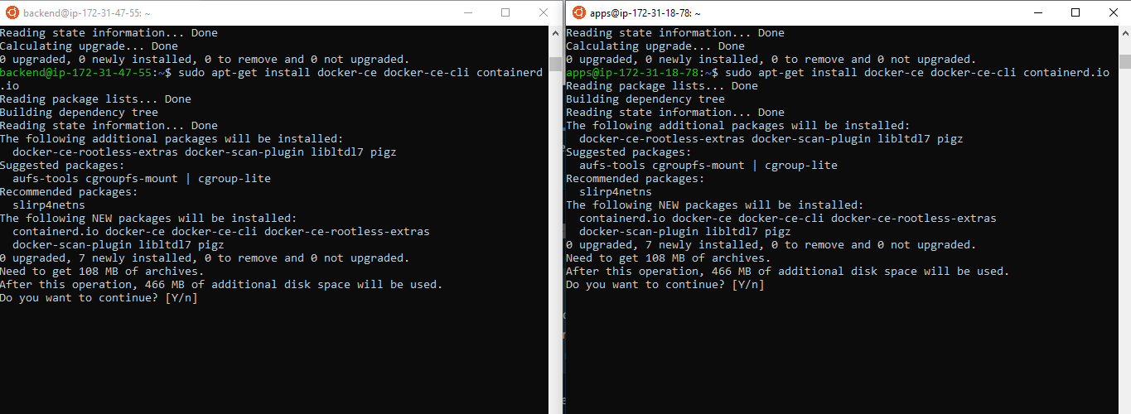
melakukan proses instalasi docker

Slide 6
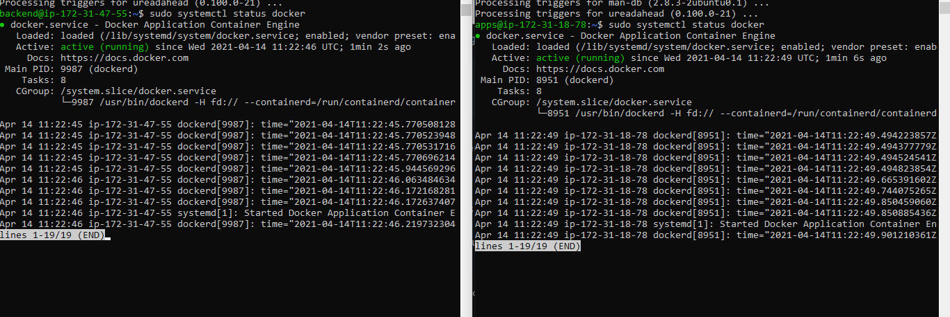
cek status docker apakah masih berjalan

Slide 7
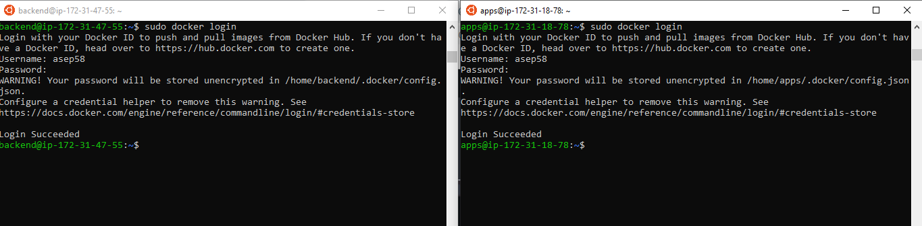
login docker

Slide 8
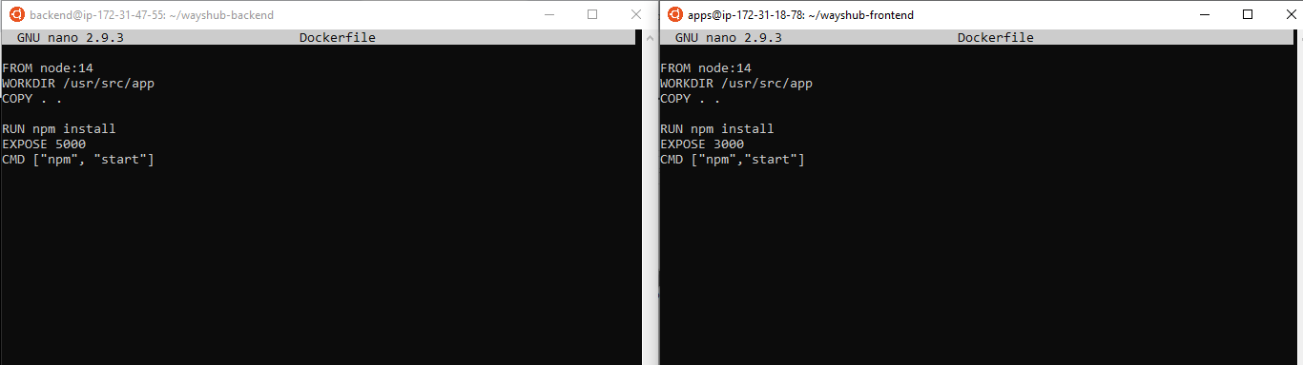
Create Docker Image
membuat Dockerfile

Slide 9
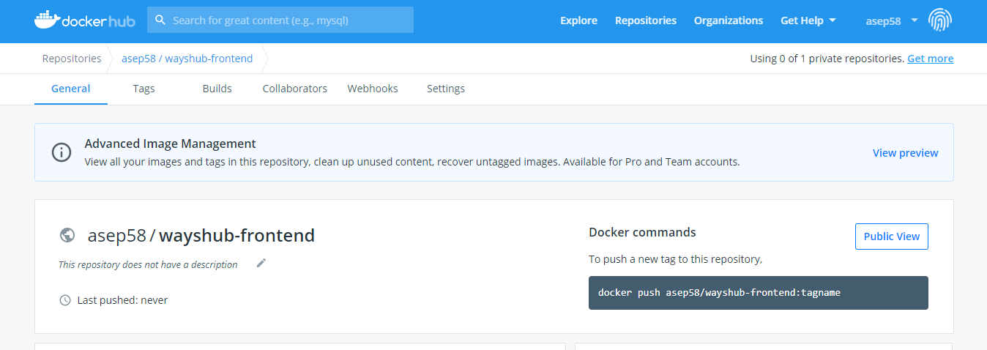
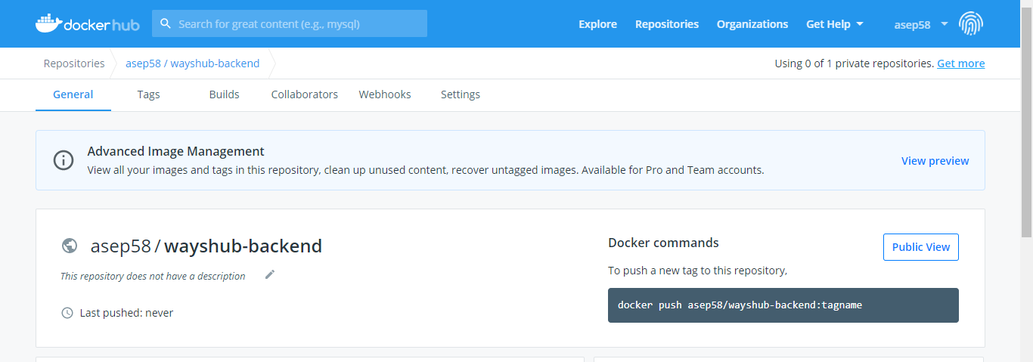
membuat repository di docker hub

Slide 10
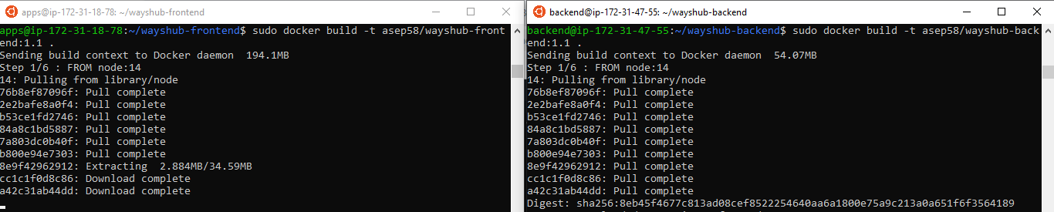
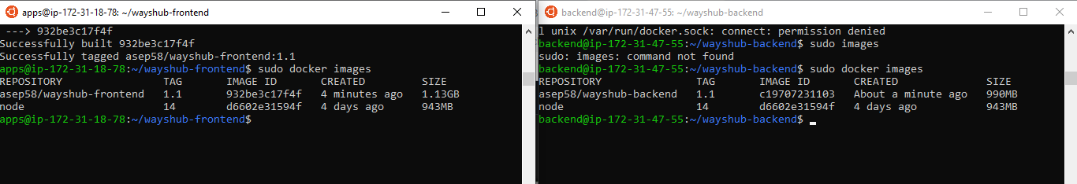
melakukan proses build image pada masing-masing instance
cek image yang sudah dibuat

Slide 11
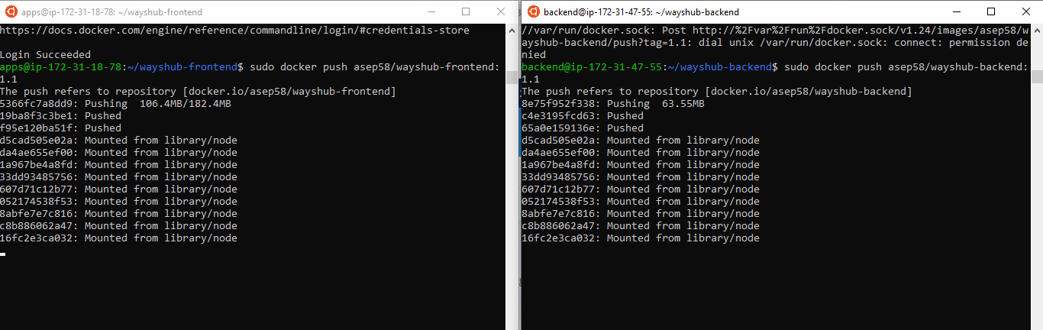
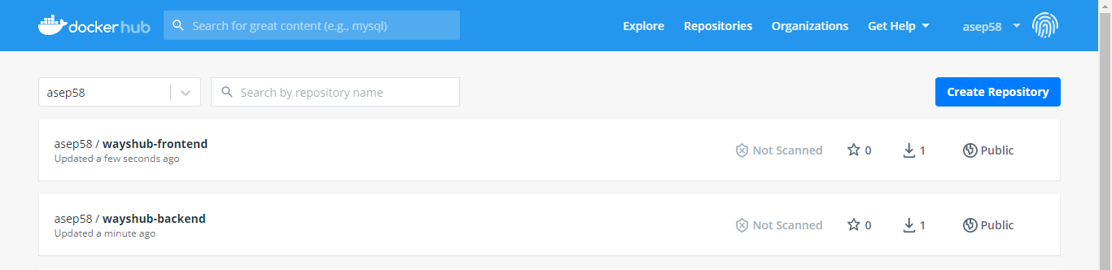
push docker image yang sudah dibuat ke docker hub

Slide 12
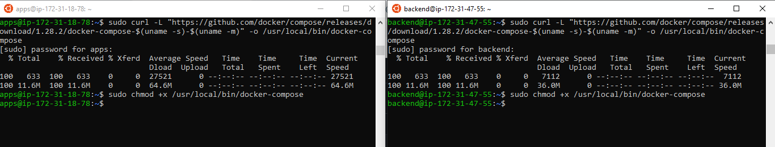
Install App With Docker
Install docker compose
mengubah chmod agar docker-compose bisa dieksekusi

Slide 13
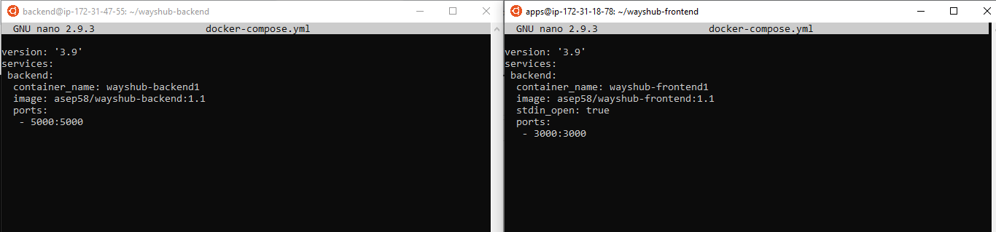
membuat file baru untuk membuat container dari image.

Slide 14
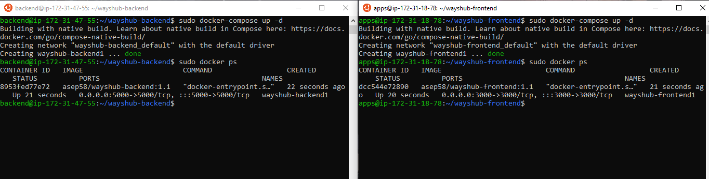
menjalankan docker compose dibackground
mengecheck container running

Slide 15
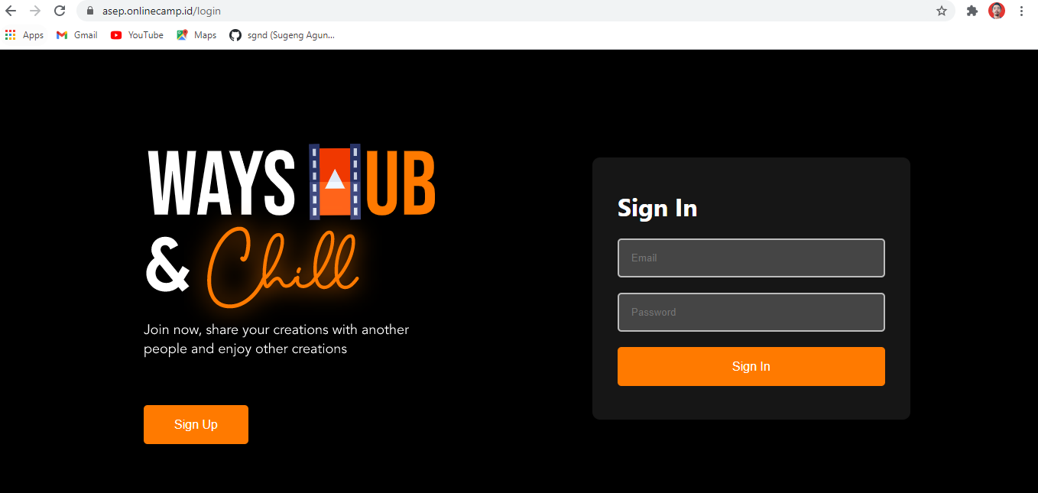
hasil container yang sudah jalan

Slide 16
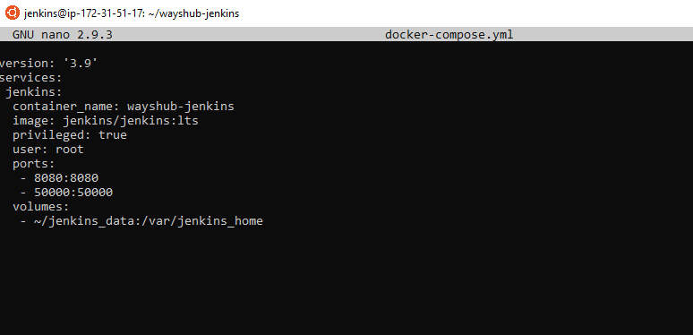
Install Jenkins
membuat instance untuk jenkins
menjalankan jenkins dengan docker maka instalasi dilakukan pada file docker-compose

Slide 17
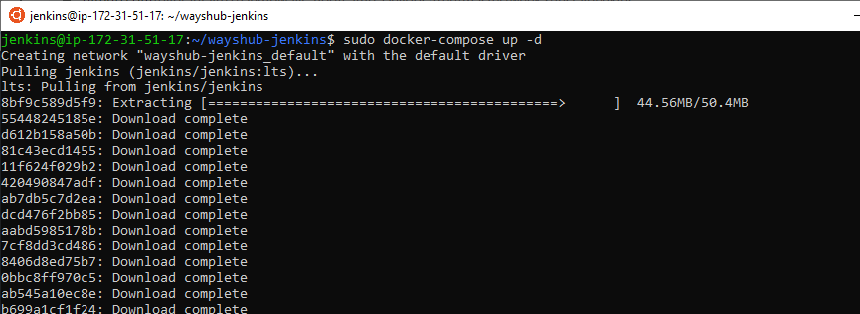
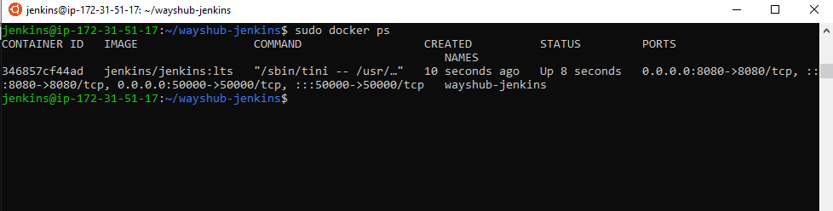
menjalankan docker compose dibackground
check container yang berjalan

Slide 18
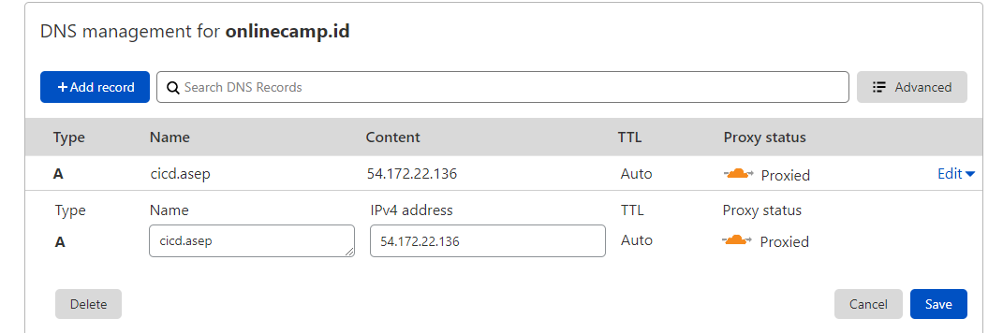
membuat sub domain di cloudflare cicd.asep.onlinecamp.id

Slide 19
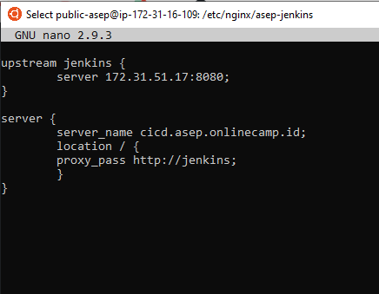
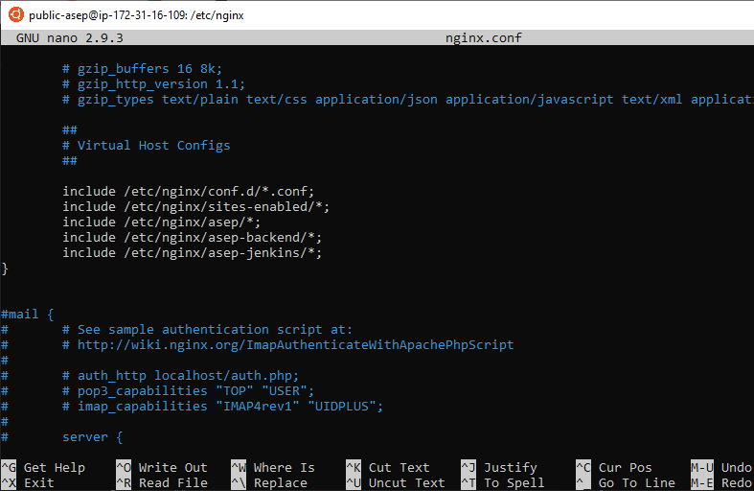
membuat file konfigurasi reverse proxy untuk jenkins
menambahkan directory file baru tadi ke konfigurasi nginx

Slide 20
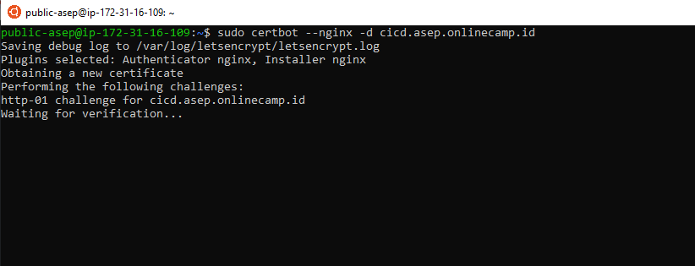
mengimplementasi SSL dengan certbot pada subdomain cicd.asep.onlinecamp.id

Slide 21
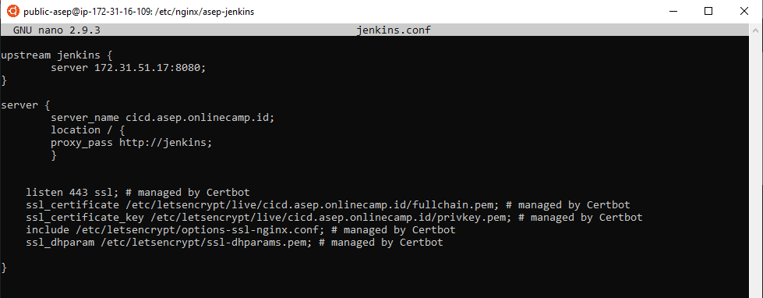
cek subdomain yang sudah didaftarkan dengan certbot

Slide 22
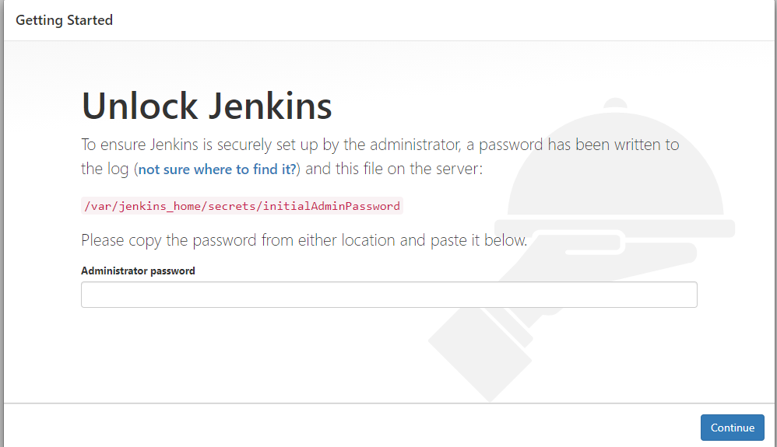
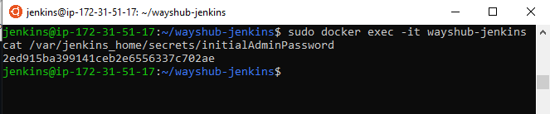
akses file directory password jenkins di dalam docker
lakukan proses instalasi jenkins

Slide 23
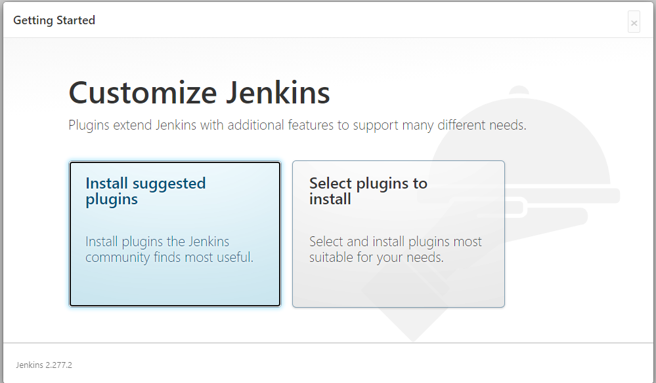
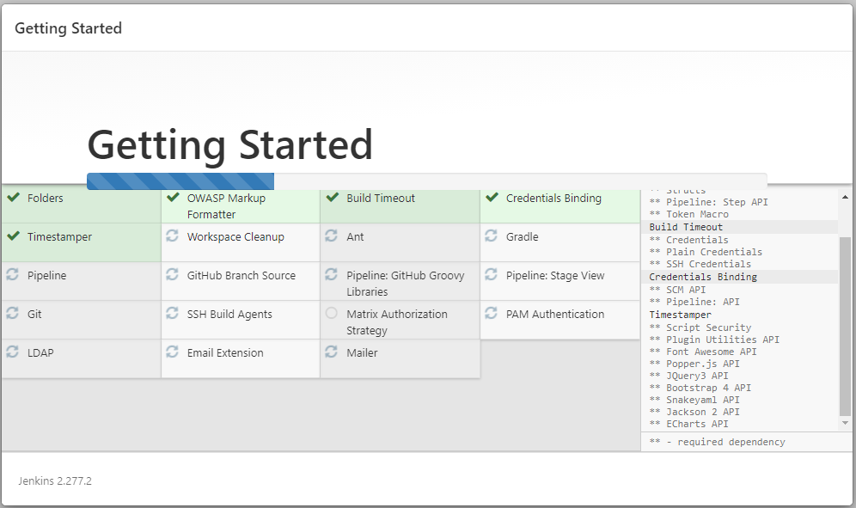
install plugin jenkins

Slide 24
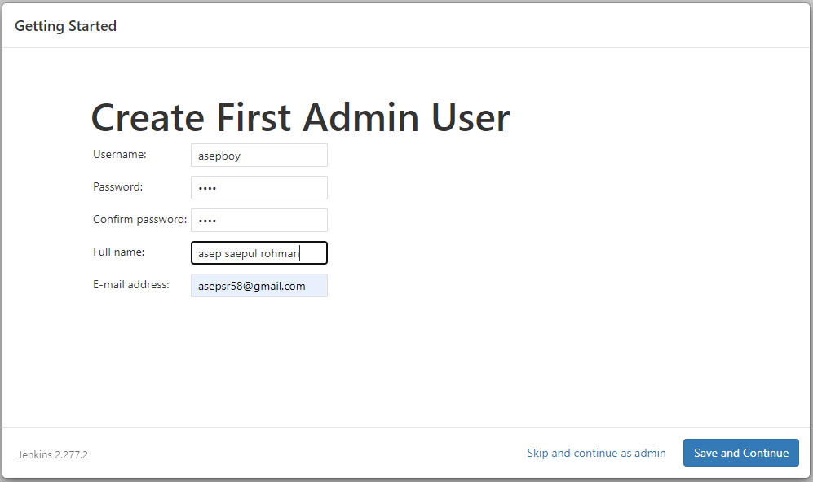
membuat user baru

Slide 25
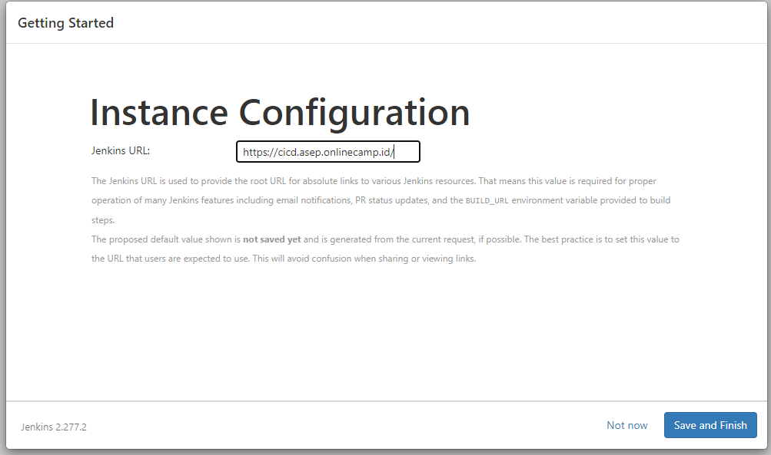
instance configuration URL
setelah itu klik start using jenkins

Slide 26
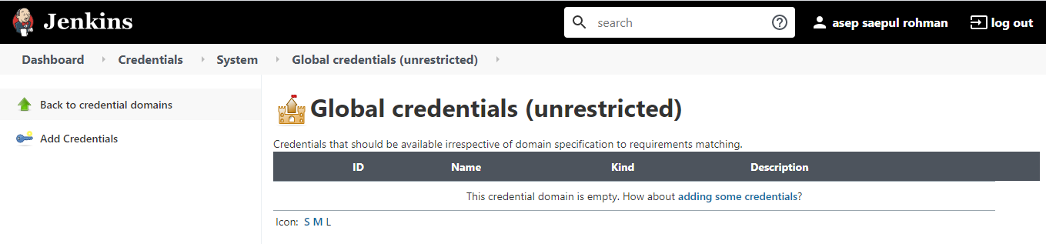
Konfigurasi Jenkins
pada dashboard pilih Manage Jenkins -> Credentials -> System -> Global credentials (unrestricted)

Slide 27
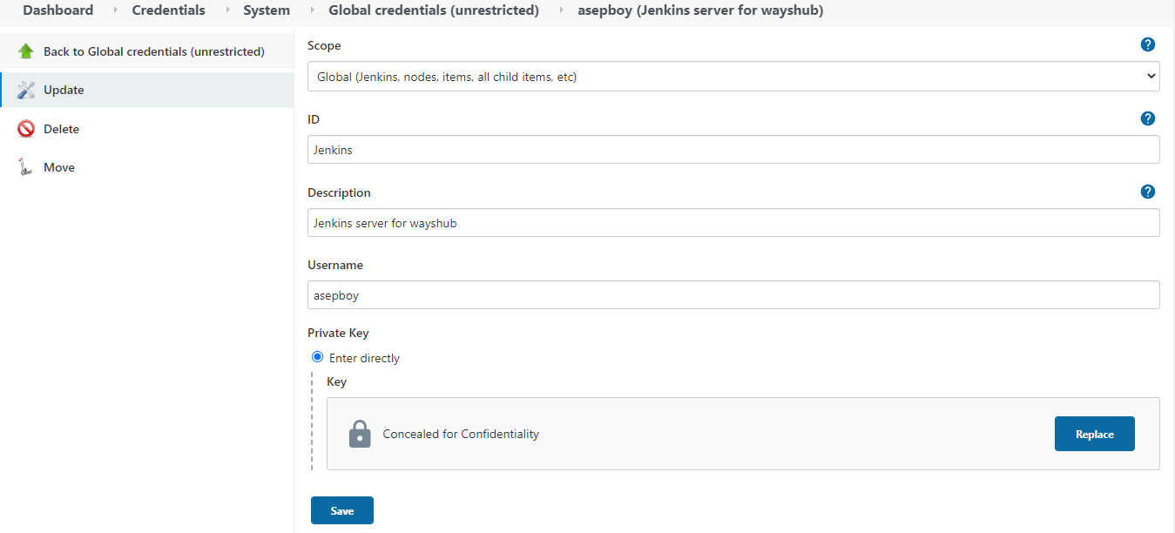
mengisi form global credentials
mengisi key dengan private key dari jenkins

Slide 28
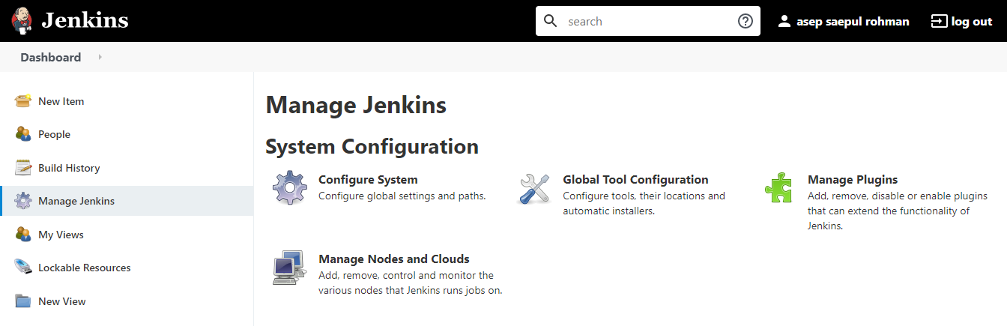
mendaftarkan instance frontend dan backend dengan publish over ssh di jenkins
pada menu dashboard pilih configure system

Slide 29
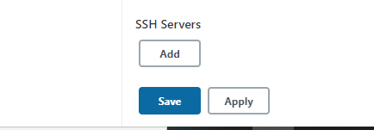
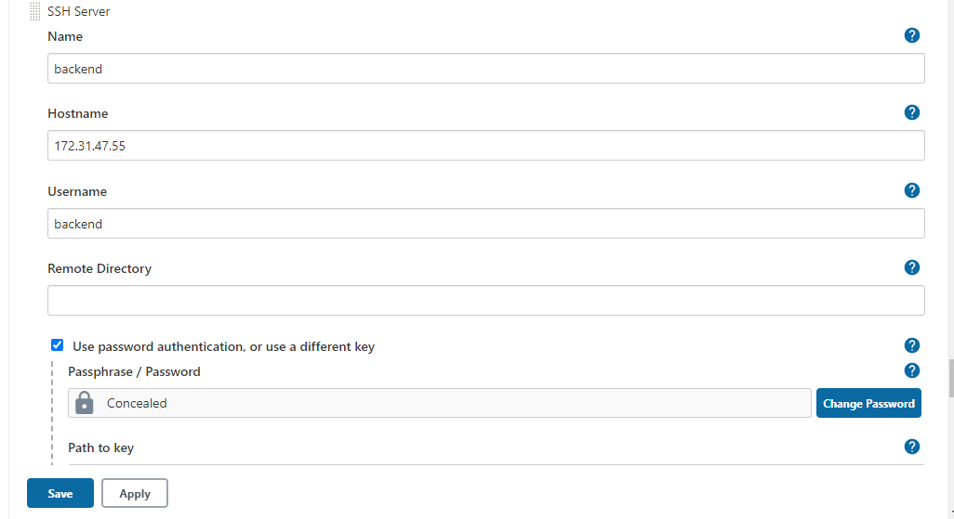
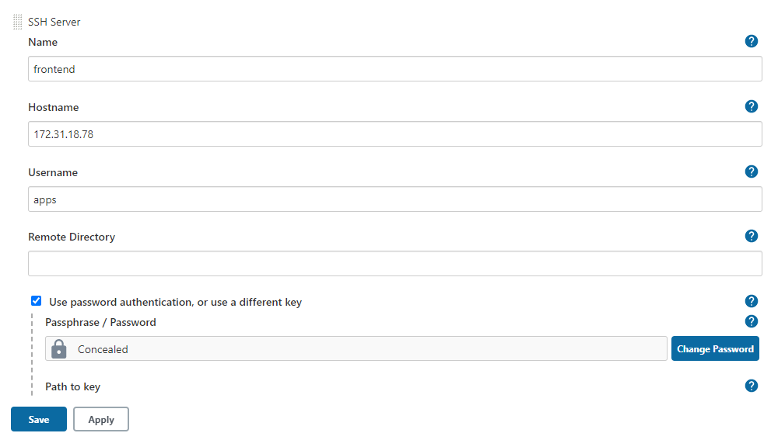
pada publish over ssh, pilih add SSH server dan mengisi form ssh dengan instance frontend dan backend

Slide 30
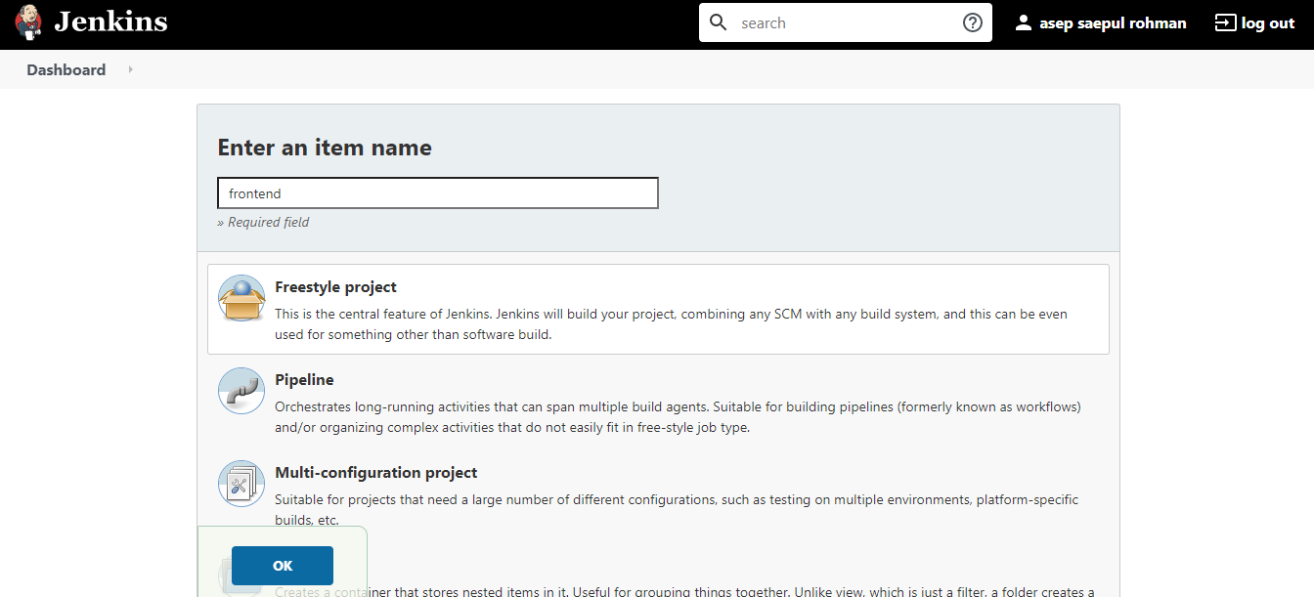
Create Jenkins Job
pada menu kiri dashboard pilih new item
piih freestyle project

Slide 31
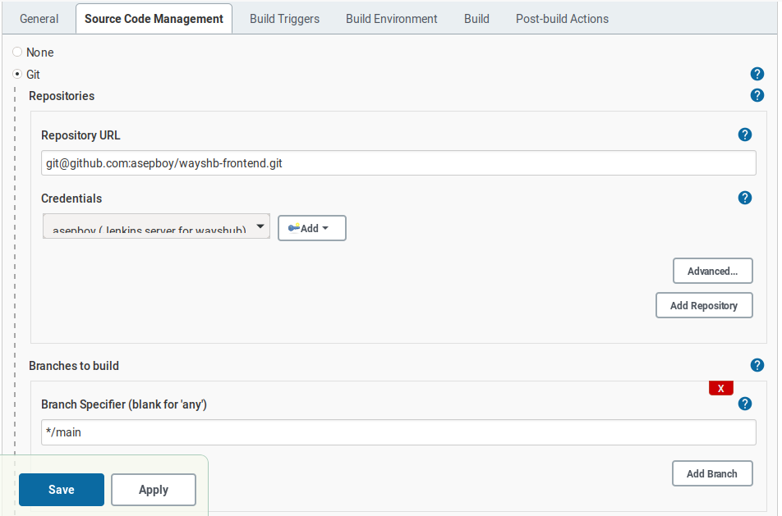
di tab Source Code Management isi Repository URL dan branchnya adalah */main

Slide 32
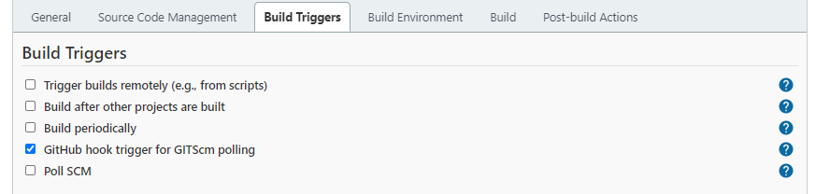
pada tab build trigger, centang “Github hook trigger for GITScm polling” untuk melakukan hook trigger dari github

Slide 33
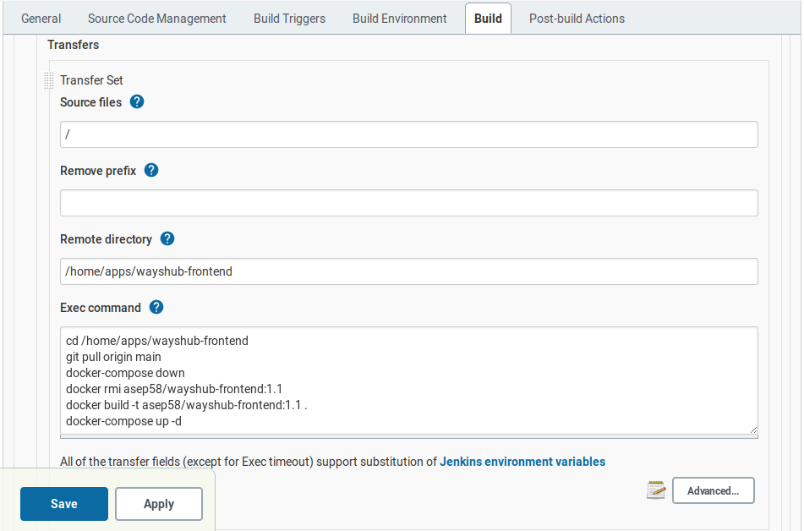
pada proses build dilakukan dengan menggunakan perintah dibawah ini

Slide 34
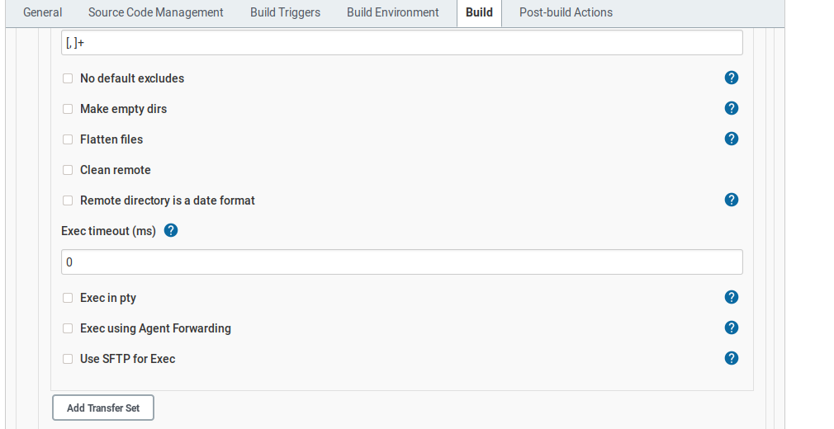
atur exec timeout menjadi 0 biar dieksekusi tanpa limit waktu

Slide 35
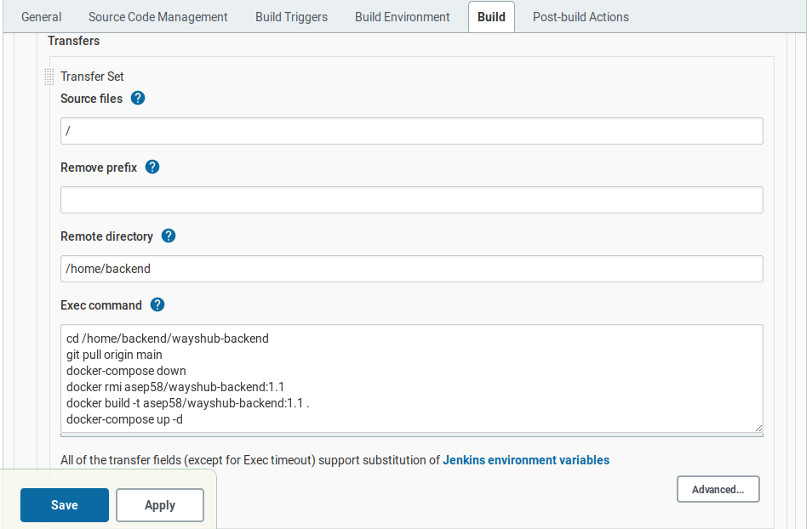
membuat freestyle project untuk backend dengan konfigurasi yg sama sebelumnya hanya di repository URL dan exec command yg berbeda

Slide 36
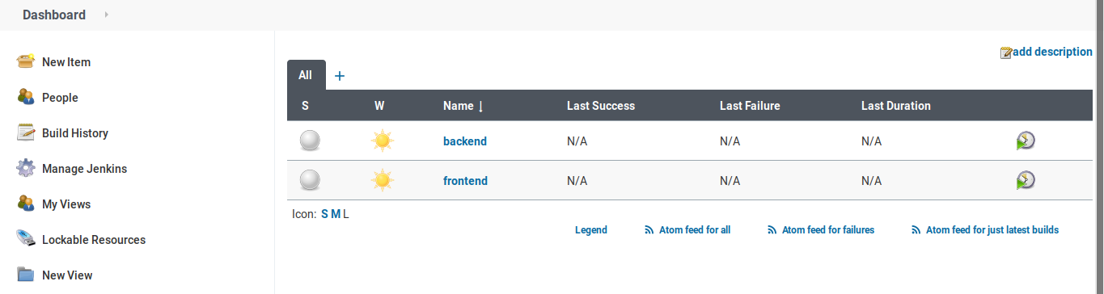
2 freestyle project sudah dibuatkan untuk frontend dan backend

Slide 37
dev push

Slide 38
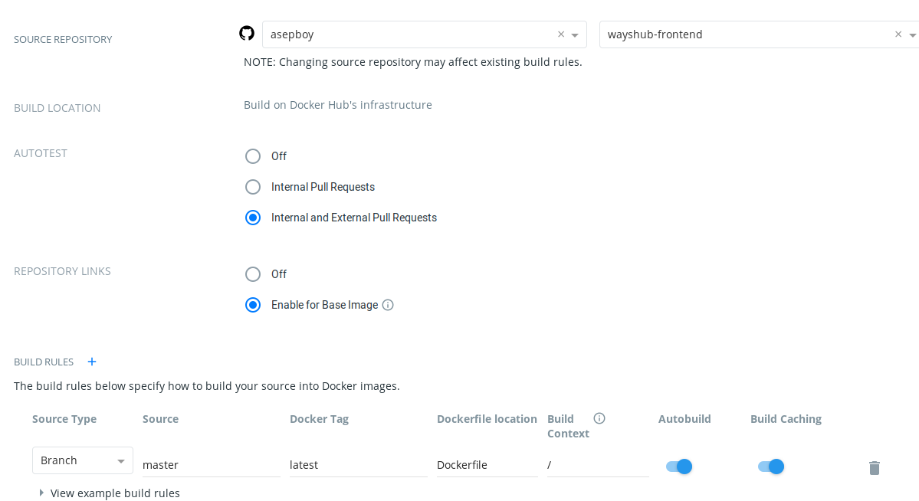
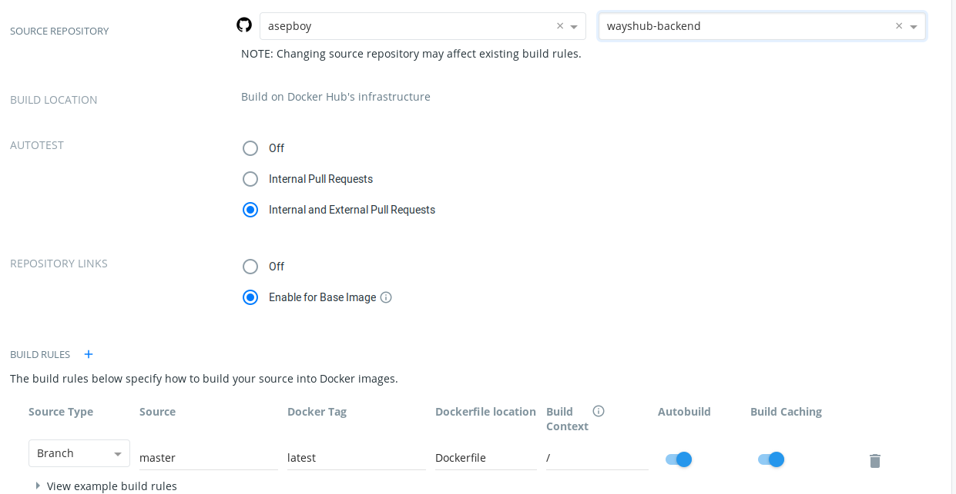
menambahkan webhook di docker hub untuk frontend dan backend

Slide 39
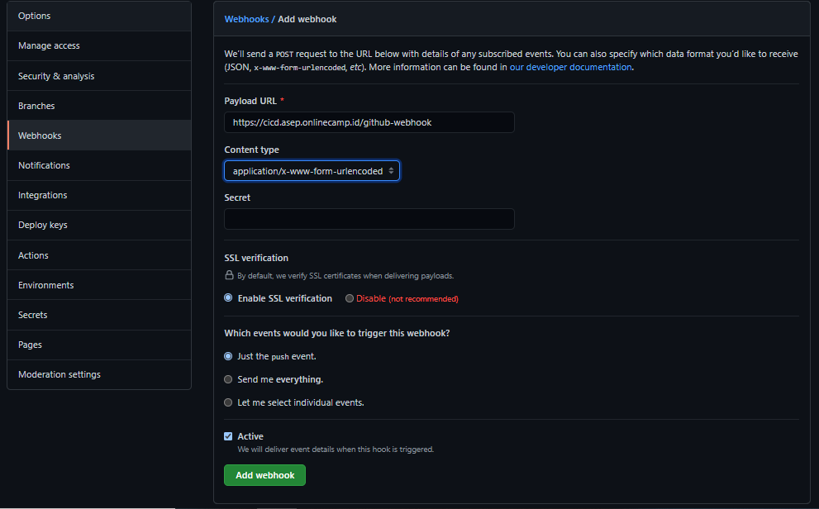
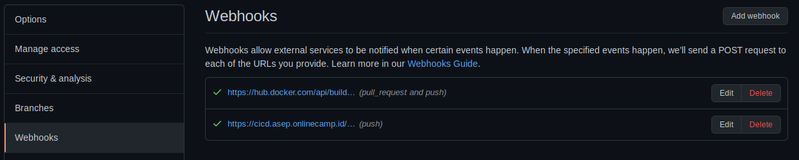
menambahkan webhook pada repository frontend dan backend di github

Slide 40
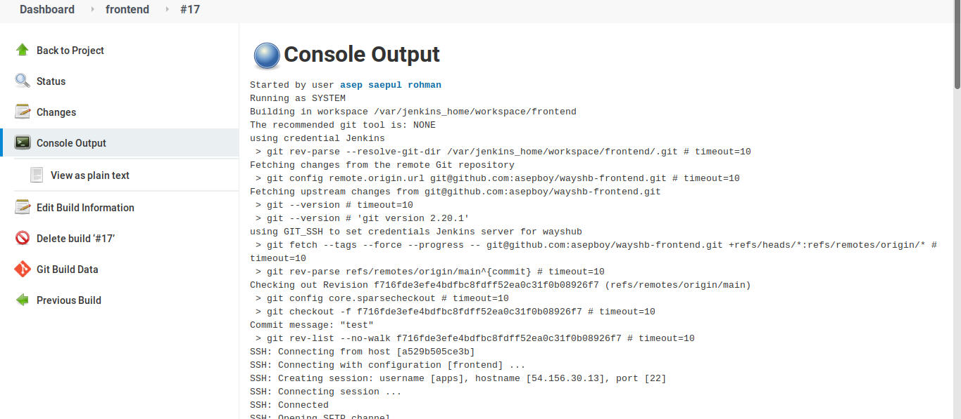
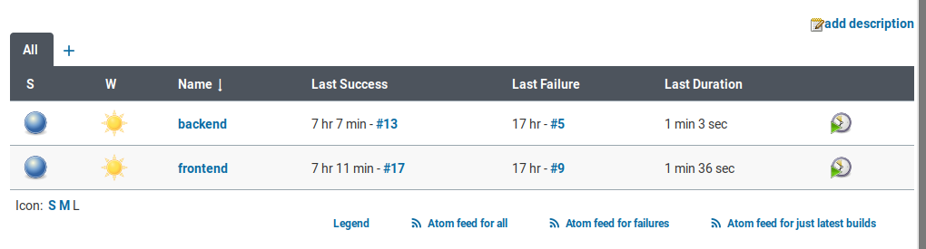
test proses build pada masing - masing freestyle project frontend dan backend

Slide 41
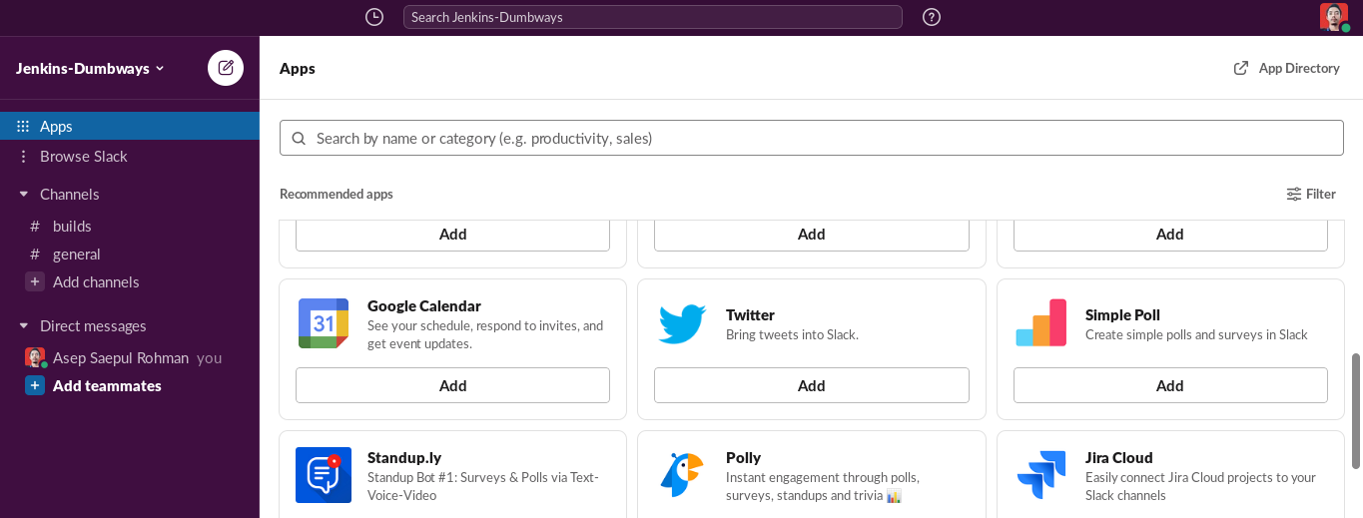
Notifikasi Slack
Install Slack Notification Plugin pada jenkins
membuat chanel di slack
tambahkan app jenkins untuk proses integrasi dengan

Slide 42


Integration Setting dan masukkan ke konfigurasi credentials di jenkins

Slide 43

melakukan proses connecting slack di jenkins pada configuration system

Slide 44


test pengujian notifikasi build

